Slide 1

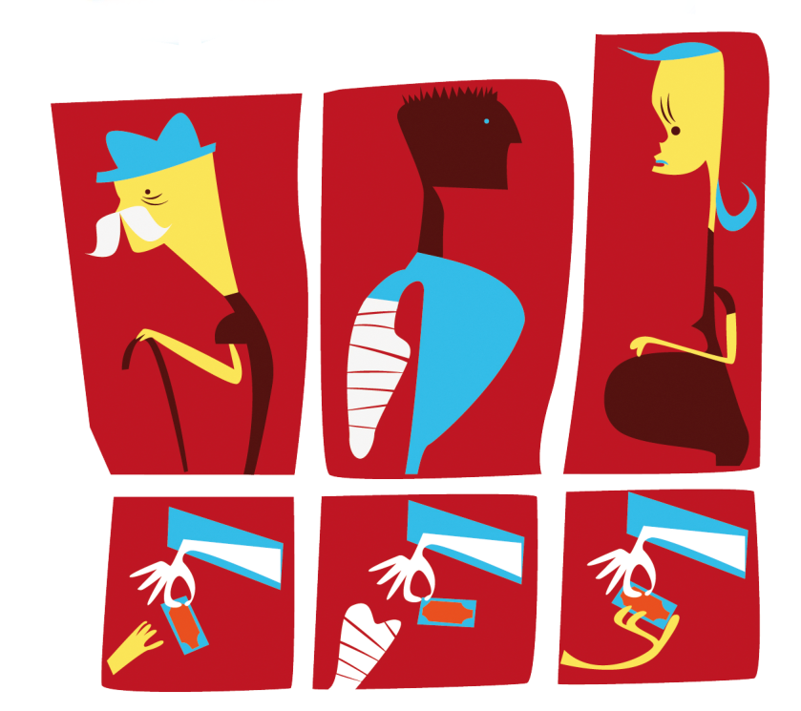
CO TWOI
UCZNIOWIE WIEDZĄ
O UBEZPIECZENIACH SPOŁECZNYCH?
ZGŁOŚ SIĘ do projektu edukacyjnego „Lekcje z ZUS”
ZACHĘĆ uczniów do udziału w Olimpiadzie
ZDOBĄDŹCIE nagrody dla siebie (np. czytniki e-booków) i szkoły (laptopy i rzutniki)
SKONTAKTUJ SIĘ z koordynatorem projektu z Twojego regionu, jego dane kontaktowe znajdziesz na www.zus.pl/edukacja
DOWIEDZ SIĘ więcej o „Lekcjach z ZUS” i Olimpiadzie na
www.zus.pl/edukacja
YouTube: Elektroniczny ZUS
Facebook: Olimpiada Warto wiedzieć więcej o ubezpieczeniach
Projekt pod patronatem Ministerstwa Rodziny, Pracy i Polityki Społecznej oraz Ministerstwa Edukacji Narodowej
www.zus.pl/edukacja

Slide 2
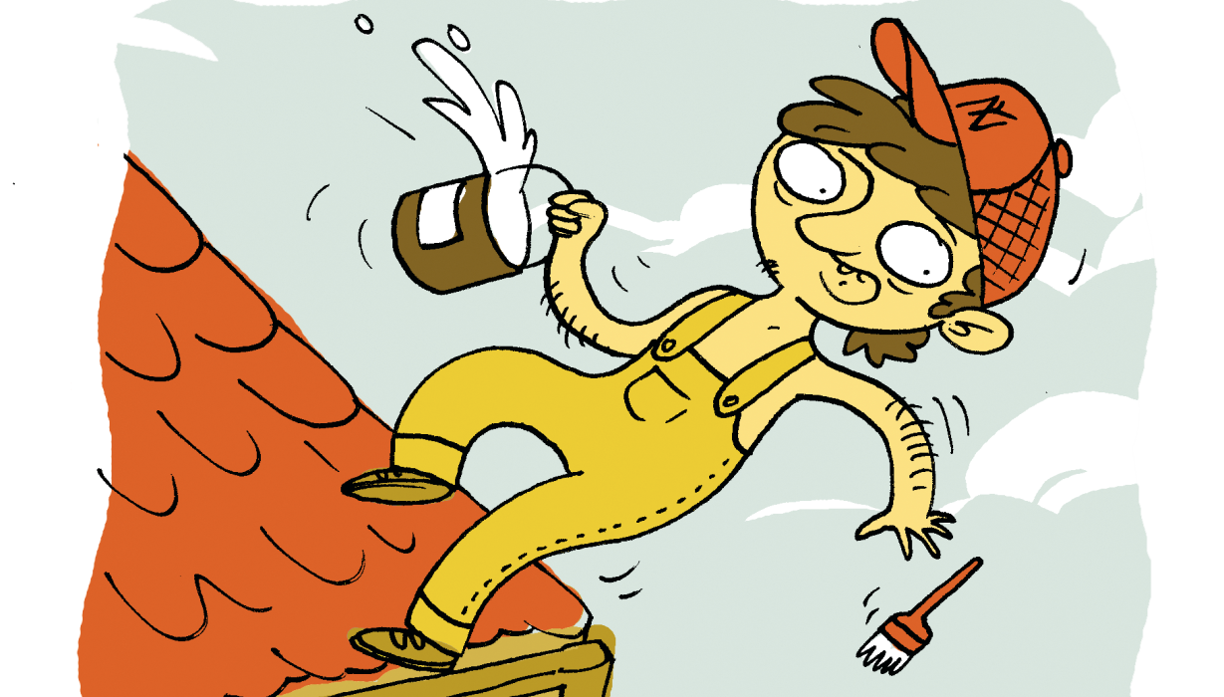
TRZY LITERY,
KTÓRE CHRONIĄ
TWOJE CZTERY
DZIEWCZYNO, CHŁOPAKU, CZY ZNASZ PROJEKT „LEKCJE Z ZUS”?
WEŹ udział w Olimpiadzie
ZDOBĄDŹ nagrody:
• indeksy i punkty w rekrutacji na uczelnie
• laptopy, tablety, czytniki e-booków
DOWIEDZ SIĘ więcej o „Lekcjach z ZUS” i Olimpiadzie na
www.zus.pl/edukacja
POWIEDZ swojemu nauczycielowi o projekcie edukacyjnym
YouTube: Elektroniczny ZUS
Facebook: Olimpiada Warto wiedzieć więcej o ubezpieczeniach
Projekt pod patronatem Ministerstwa Rodziny, Pracy i Polityki Społecznej oraz Ministerstwa Edukacji Narodowej
www.zus.pl/edukacja

